Slide 1
«Радуга
из разноцветного
песка»
Мастер-класс
Подготовили воспитатели группы «Солнышки»
Октябрь 2019г.

Slide 2
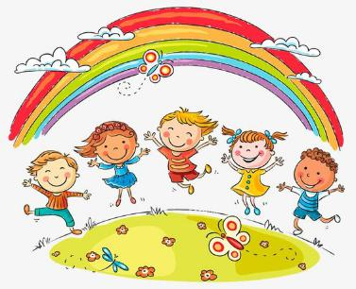
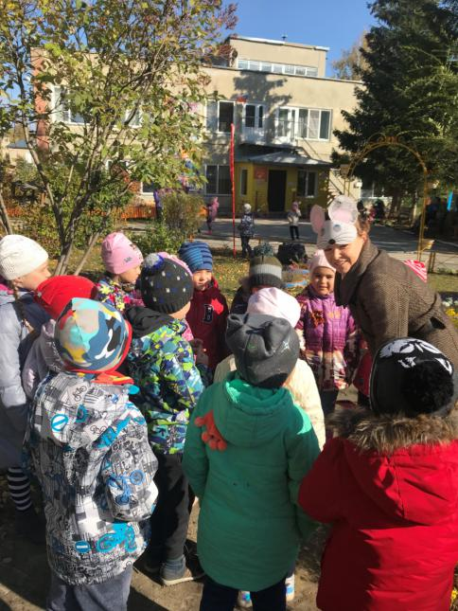
Кто пришел из доброй сказки
И немного пошалил?
Кто смешал с песочком краски
И ребят всех пригласил?
Светлана Юрьевна
Провела для наших ребят
мастер-класс «Радуга из
разноцветного песка»

Slide 3
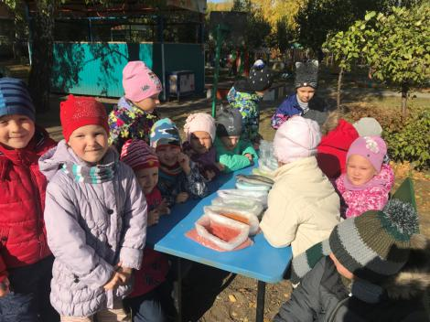
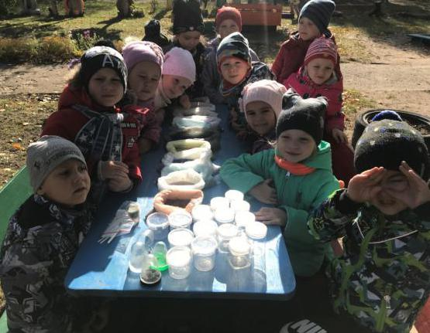
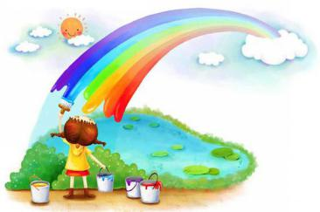
Игры с песком успокаивают и улучшают эмоциональное состояние ,
способствуют творческому
самовыражению и воображению,
развивают мелкую моторику,
глазомер, обостряют тактильные
ощущения.

Slide 4
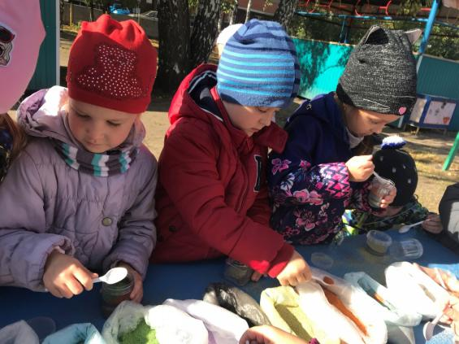
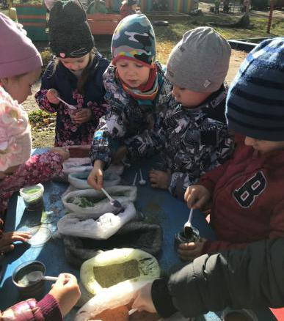
Кто не верит покажу!
Как насыпать расскажу
И увидите вы сами
Нашу банку с чудесами!

Slide 5
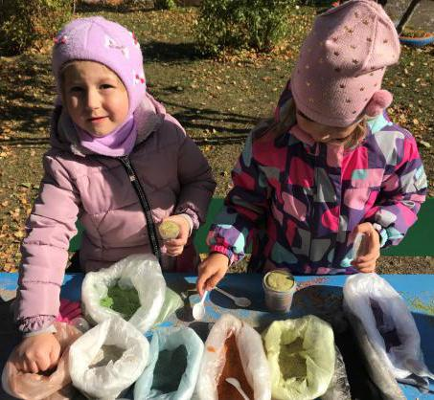
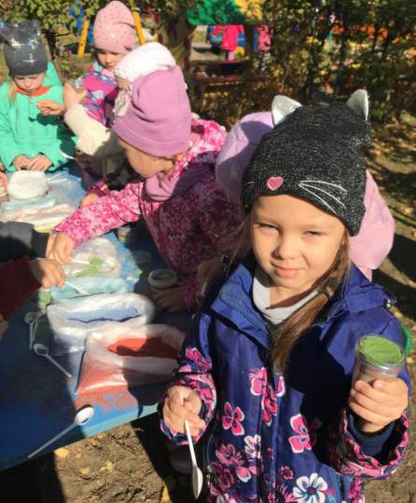
Стою и радуюсь
Радуга! Радуга!
Полоска к полоске
Линия к линии:
Желтая, зеленая, красная, синяя…

Slide 6
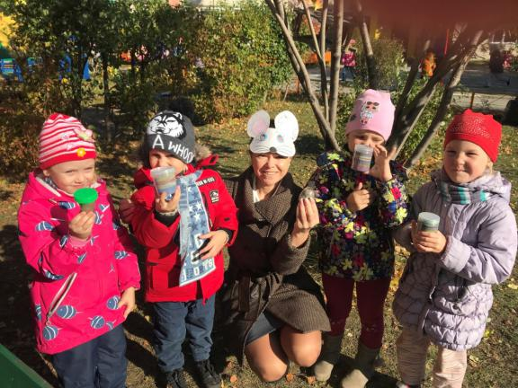
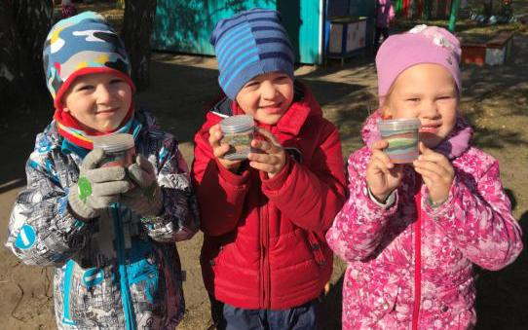
Семь цветов,
как семь чудес
В баночке собрались
Чтобы этой красотой
Люди любовались!

Slide 7
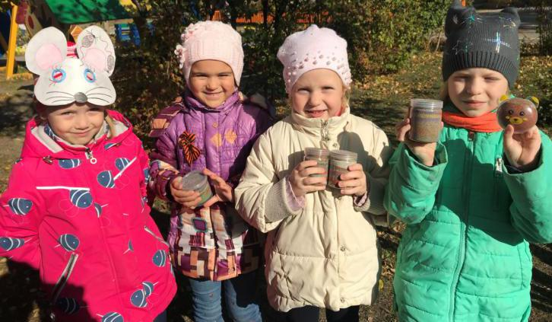
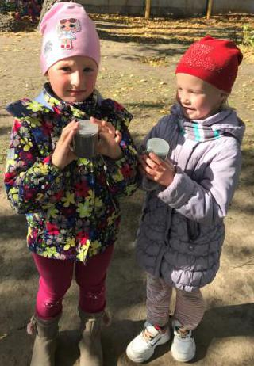
Мы с подружкой рядышком по двору идем.
Мы радугу, мы радугу руками достаем!
Нам с девочками весело, нам с ними по пути
Хорошая профессия - РАДУГУ нести!

Slide 8
«Спасибо за внимание»

